Slide 1



PJOK • KELAS IX SMP
Bola Basket
Dribbling & Passing
Media Ajar Pendidikan Jasmani, Olahraga, dan Kesehatan (Fase D)
Dribbling
Passing
Notes:
Pembukaan: tunjukkan bola basket, tanyakan siapa yang pernah bermain basket. Sampaikan bahwa hari ini kita mempelajari dua keterampilan dasar: dribbling (menggiring) dan passing (mengoper).

Slide 2



Tujuan Pembelajaran
Menjelaskan pengertian, manfaat, dan jenis dribbling
Mempraktikkan dribbling tinggi dan rendah dengan benar
Mempraktikkan chest pass, bounce pass, dan overhead pass
Setelah pembelajaran ini, kamu mampu…
Menerapkan dribbling dan passing dalam latihan secara sportif dan kompak
Notes:
Bacakan tujuan pembelajaran. Minta siswa menandai tujuan mana yang menurut mereka paling menantang.

Slide 3



Apa Itu Dribbling?
Dribbling adalah teknik memantulkan bola ke lantai secara berulang dengan satu tangan, sambil berjalan, berlari, atau di tempat. Memegang bola dengan dua tangan lalu menggiring lagi disebut pelanggaran double dribble.
Membawa Bola Maju
Melewati Lawan
Melindungi Bola
Memindahkan bola menuju area ring lawan saat tidak ada teman yang terbuka.
Mengubah arah dan kecepatan untuk lolos dari penjagaan.
Menjaga penguasaan bola sambil menunggu teman bergerak.
Notes:
Tanyakan: kapan dalam pertandingan pemain harus menggiring bola? Jelaskan aturan double dribble: setelah berhenti menggiring dan memegang bola dengan dua tangan, pemain tidak boleh menggiring lagi.

Slide 4




Teknik Dasar Dribbling
1 Posisi Badan
2 Posisi Tangan
Lutut ditekuk, badan sedikit condong ke depan, kepala tegak.
Jari-jari merenggang; hanya ujung jari yang menyentuh bola.
3 Gerak Pergelangan
4 Pandangan
Dorong bola dengan jari dan pergelangan tangan, bukan ditampar.
Mata menatap ke depan; bola dipantul di samping depan badan.
Notes:
Peragakan setiap langkah satu per satu. Minta siswa mencoba di tempat tanpa bergerak selama 30 detik sebelum lanjut ke jenis dribbling.

Slide 5
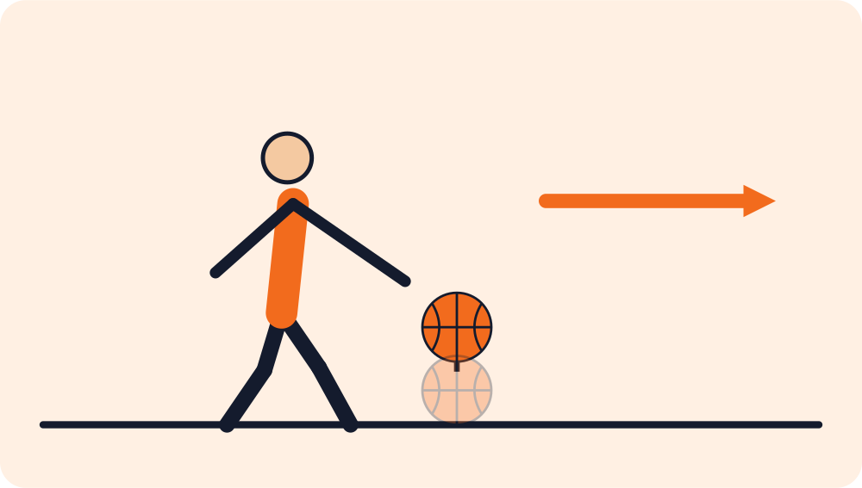
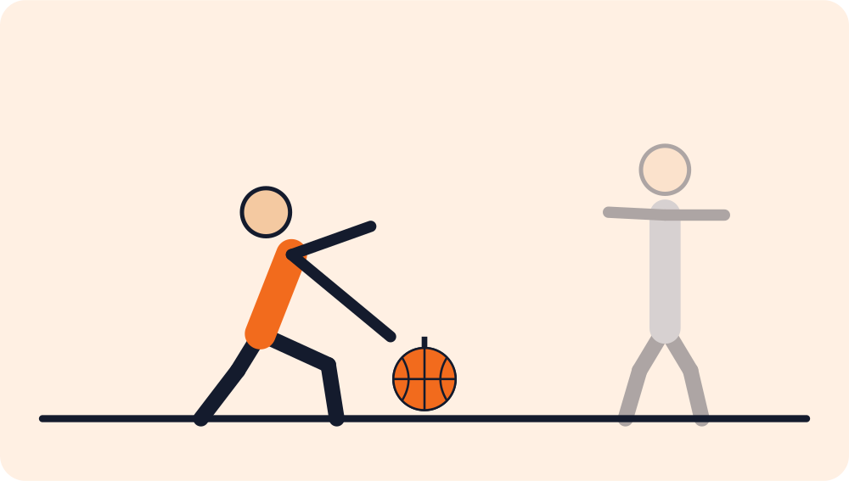
Dribbling Tinggi & Rendah
Dribbling Tinggi
Dribbling Rendah
Bola setinggi pinggang–dada. Dipakai saat bebas dari lawan untuk berlari cepat.
Bola setinggi lutut, badan merendah. Dipakai saat dijaga lawan untuk melindungi bola.
Notes:
Bandingkan kedua gambar: perhatikan tinggi pantulan bola, posisi badan, dan tangan yang bebas melindungi bola pada dribbling rendah (bayangan abu-abu adalah lawan).

Slide 6

Passing: Mengoper Bola
Pegang bola dua tangan, jari merenggang di sisi bola.
Mengoper bola kepada teman satu tim untuk membangun serangan dan mencetak poin.
1
Bola di depan dada, siku ditekuk, mata menatap sasaran.
2
Akurat
tepat ke sasaran
Langkahkan satu kaki ke depan sambil mendorong bola.
Cepat
sulit dipotong lawan
3
Tepat waktu
saat teman terbuka
Luruskan lengan, ibu jari ke bawah, jari menunjuk sasaran.
4
Notes:
Tekankan empat langkah: pegang, siap, langkah-dorong, lanjutkan gerakan (follow through). Passing yang baik membutuhkan komunikasi: panggil nama teman atau beri isyarat tangan.

Slide 7
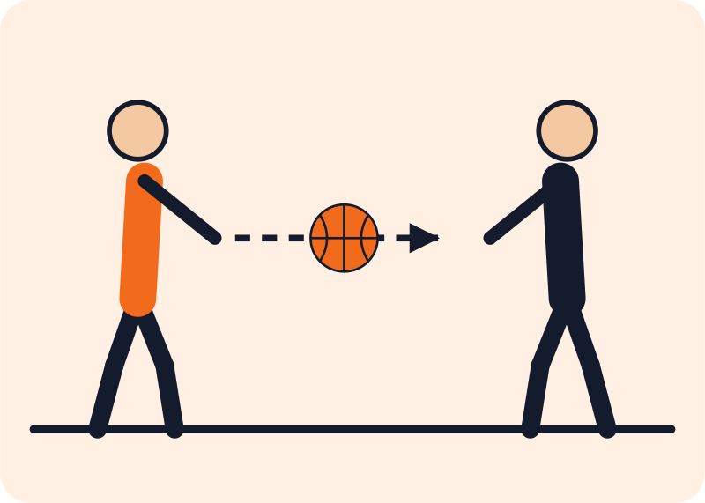
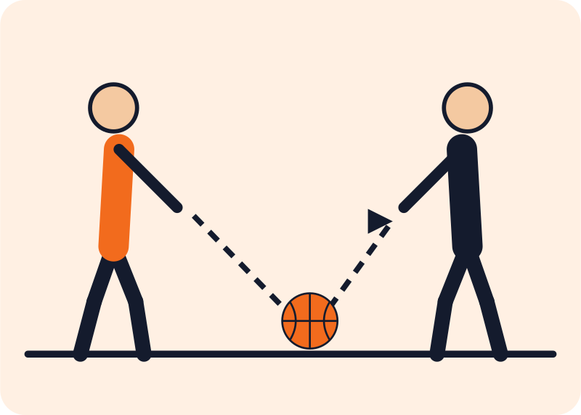
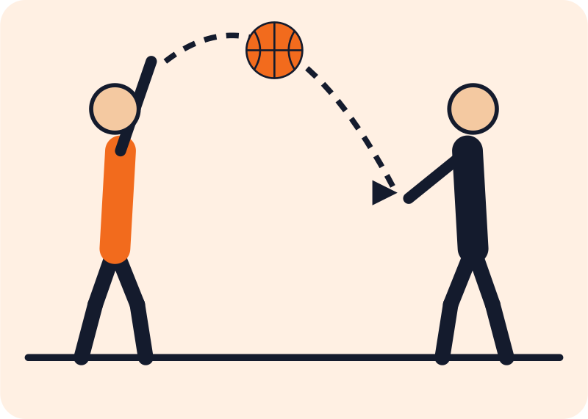
Tiga Jenis Passing Dasar
Chest Pass
Bounce Pass
Overhead Pass
Operan dada
Operan pantul
Operan atas kepala
Dari depan dada, lurus ke dada teman. Paling cepat; untuk jarak dekat–sedang.
Dipantulkan sekali ke lantai, sekitar 2/3 jarak ke teman. Efektif melewati lawan yang tinggi.
Dari atas kepala dengan dua tangan. Untuk jarak jauh atau melewati lawan.
Notes:
Garis putus-putus menunjukkan lintasan bola. Minta siswa menyebutkan situasi pertandingan yang cocok untuk tiap jenis passing.

Slide 8
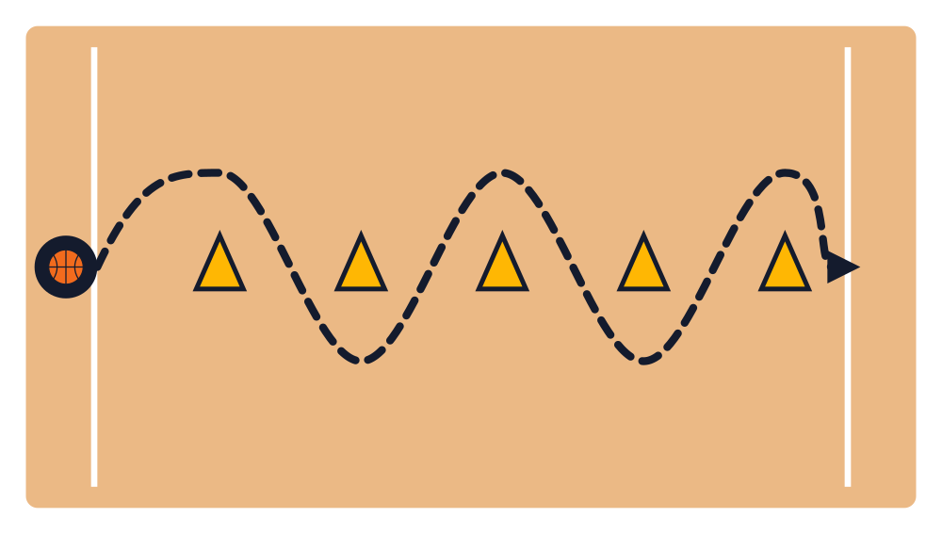
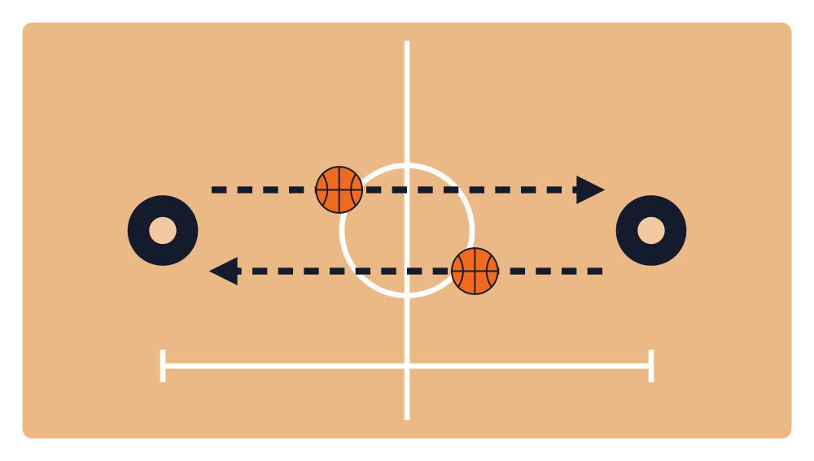
Ayo Berlatih!
Latihan 1: Dribbling Zig-zag
Susun 5 kerucut dengan jarak 2 meter.
Pergi dengan dribbling rendah, pulang dengan dribbling tinggi.
Ulangi 3 kali, tangan kanan lalu tangan kiri.
Latihan 2: Passing Berpasangan
Berhadapan dengan jarak 3–4 meter.
Lakukan 10 chest pass, 10 bounce pass, 10 overhead pass.
Tangkap dengan dua tangan, lalu segera kembalikan.
Notes:
Bagi siswa menjadi kelompok 4–6 orang. Setiap siswa mencoba kedua latihan. Guru berkeliling mengamati posisi badan, pandangan, dan kerja sama.

Slide 9




Kesalahan Umum & Perbaikannya
Terus menatap bola
Angkat kepala, lihat lapangan dan teman
Menampar bola dengan telapak tangan
Gunakan ujung jari dan pergelangan
Berdiri tegak dan kaku
Tekuk lutut, badan sedikit condong
Mengoper tanpa melihat sasaran
Pastikan teman siap, mata ke sasaran
Keselamatan: pemanasan dulu, kuku pendek, sepatu olahraga, area bebas benda berbahaya
Notes:
Minta siswa memperagakan kesalahan (secara sengaja) dan temannya memberi perbaikan. Ingatkan pentingnya pemanasan untuk mencegah cedera pergelangan dan jari.

Slide 10

Uji Pemahamanmu
Bagian tangan mana yang menyentuh bola saat dribbling?
1
Refleksi
Sebutkan 3 jenis passing dasar dalam bola basket!
2
Teknik mana yang paling sulit bagimu?
Bagaimana cara berlatih agar lebih baik?
Kapan pemain sebaiknya memakai dribbling rendah?
3
Sportif • Kompak • Semangat!
Notes:
Kunci jawaban: (1) ujung jari dan pergelangan tangan; (2) chest pass, bounce pass, overhead pass; (3) saat dijaga lawan, untuk melindungi bola dengan badan merendah. Akhiri dengan refleksi singkat dan apresiasi untuk kerja sama siswa.

